Slide 1

Latihan Soal Saltran

Slide 2

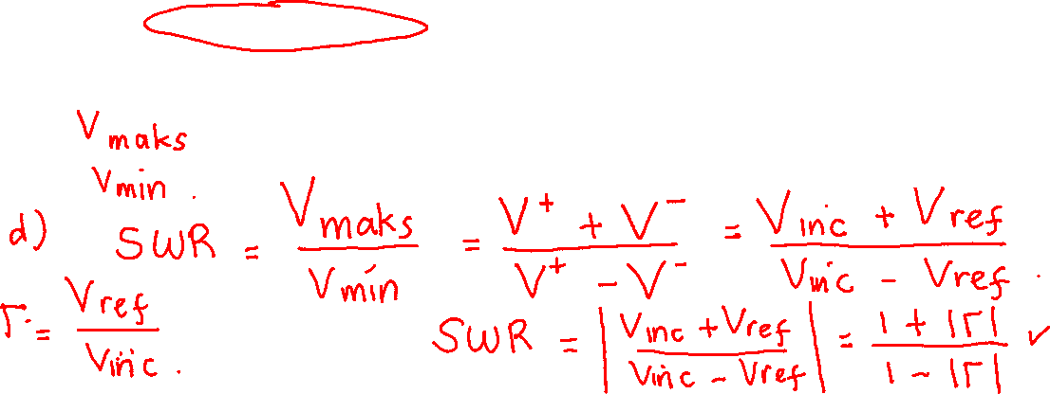
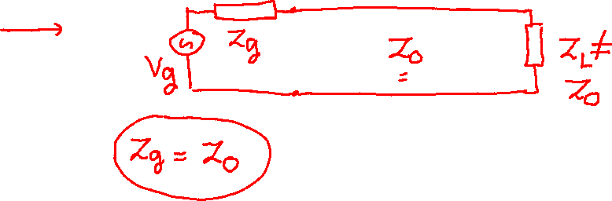
Teori/Pemahaman :
Apakah saluran transmisi?
Apa syarat ketika saluran transmisi dihubungkan ke sumber dengan ke beban (penerima)?
Apakah pantulan itu?
Apakah gelombang berdiri itu?
Apakah impedansi saluran itu?

Slide 3
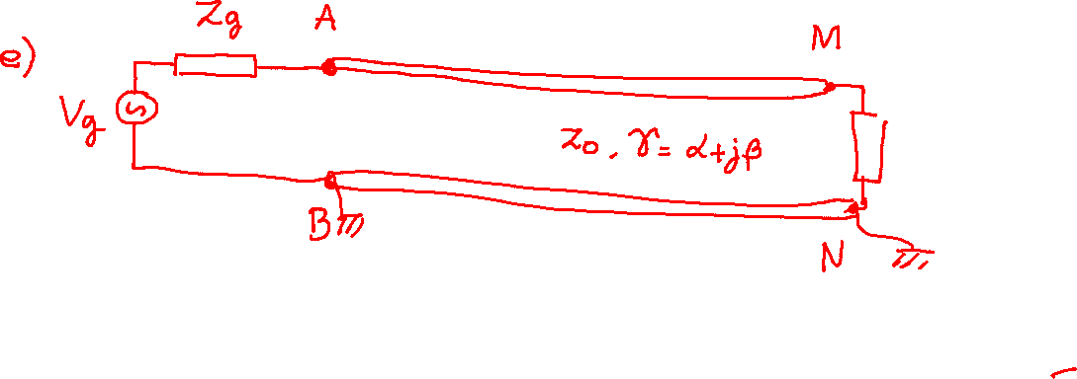

Slide 4
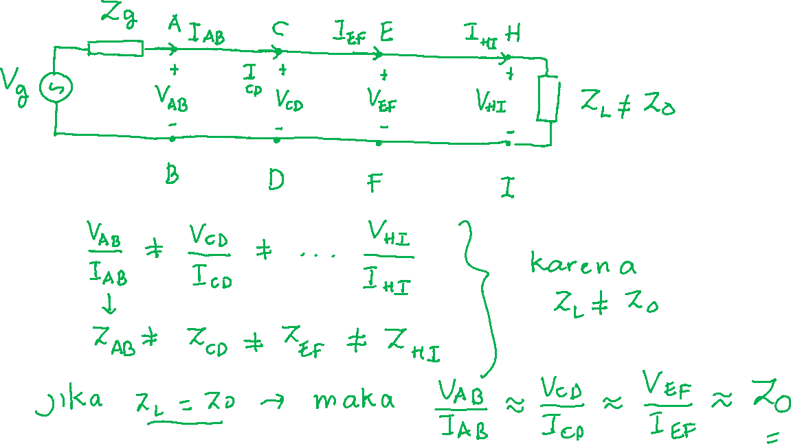

Slide 5
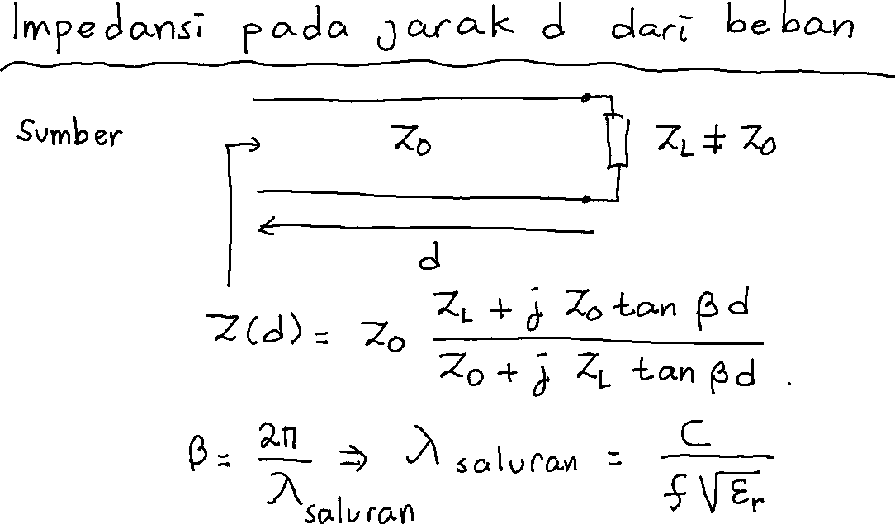

Slide 6

Soal aplikasi :
Sebuah kabel koaksial dengan Panjang 2 meter memiliki impedansi karakteristik 50 Ohm. Kabel tersebut dihubungkan ke sebuah sumber yang memiliki tegangan 15 Volt, bekerja pada frekuensi 300 MHz dan impedansi dalam 50 Ohm. Jika saluran tidak meredam, permitivitas saluran adalah 4 dan saluran diterminasi oleh antena dengan impedansi 75 + j 42,5 (Ohm).
Koefisien pantul di ujung antena (beban)
SWR di ujung antena (beban)
Prosentase daya yang dipantulkan oleh antena kembali ke sumber
Prosentase daya yang masuk ke antena
Besar daya yang diterima oleh antena
Impedansi pada input saluran transmisi
Tegangan di awal saluran

Slide 7
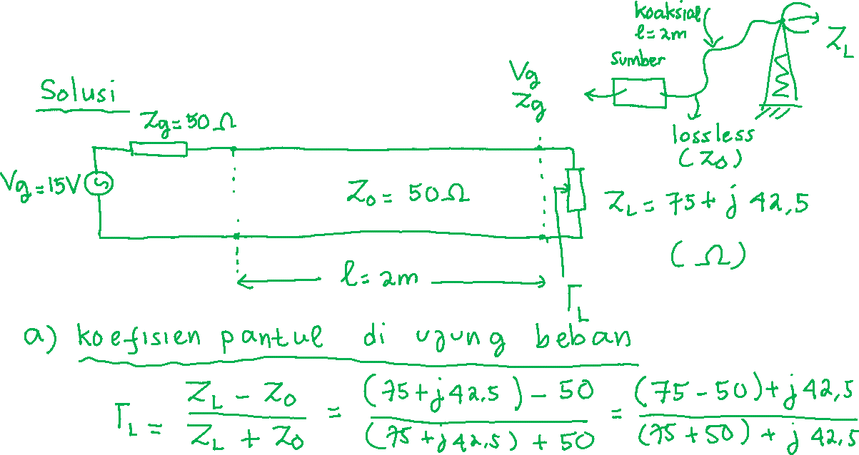
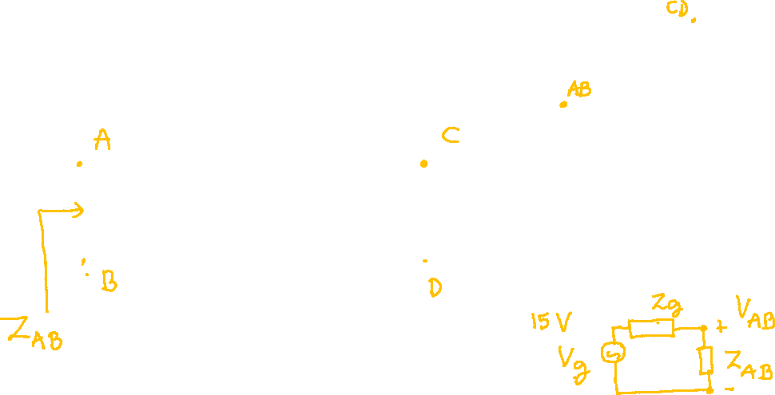

Slide 8
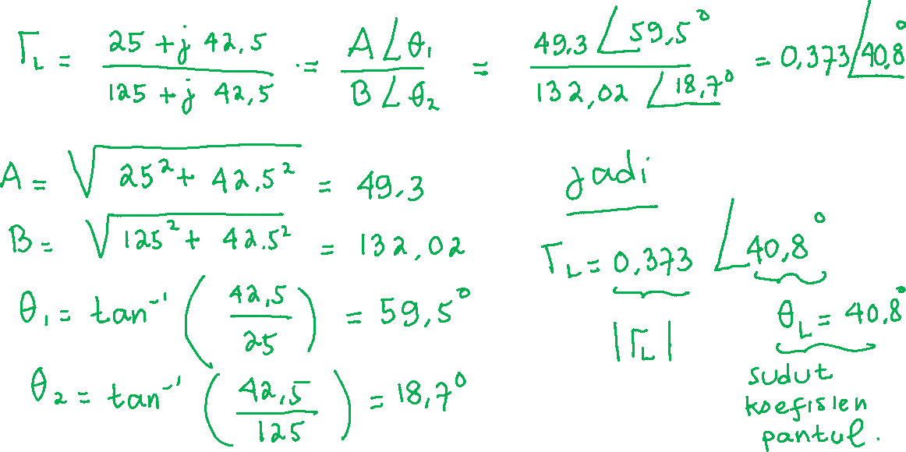


Slide 9

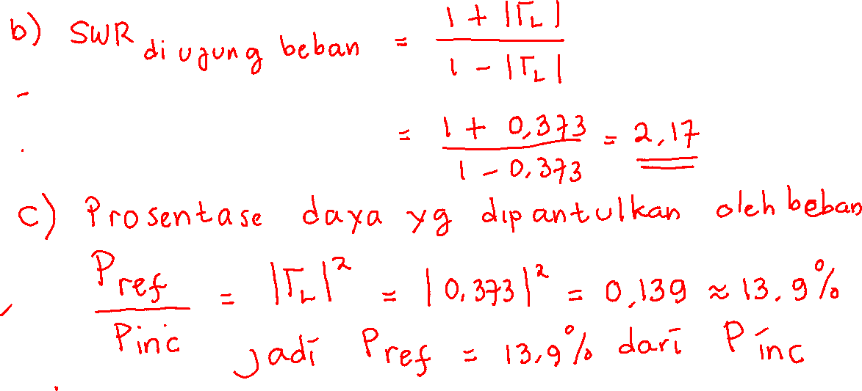

Slide 10
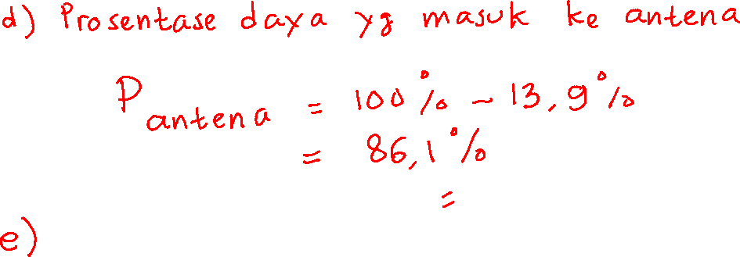
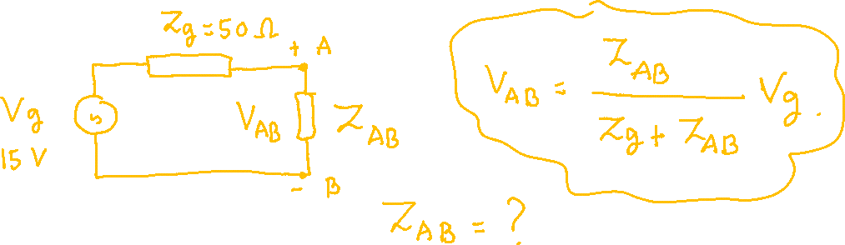

Slide 11
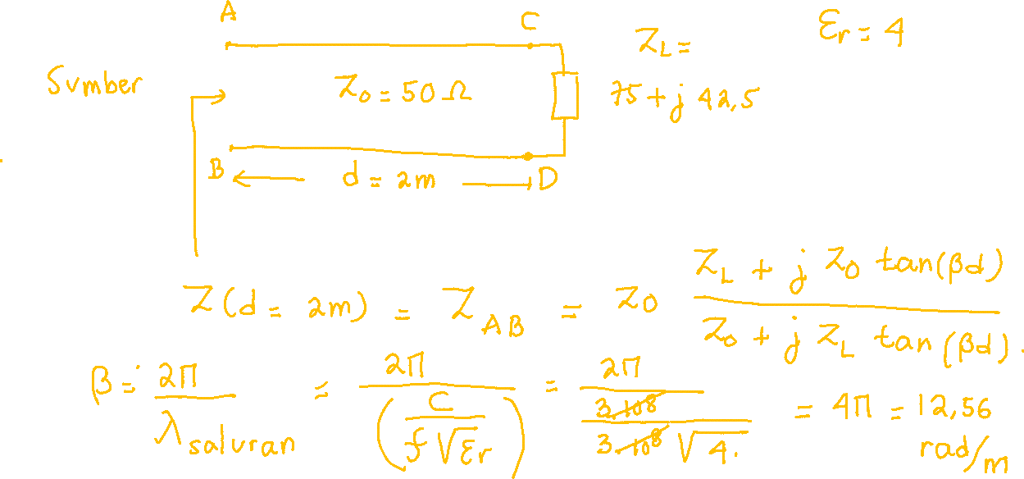

Slide 12
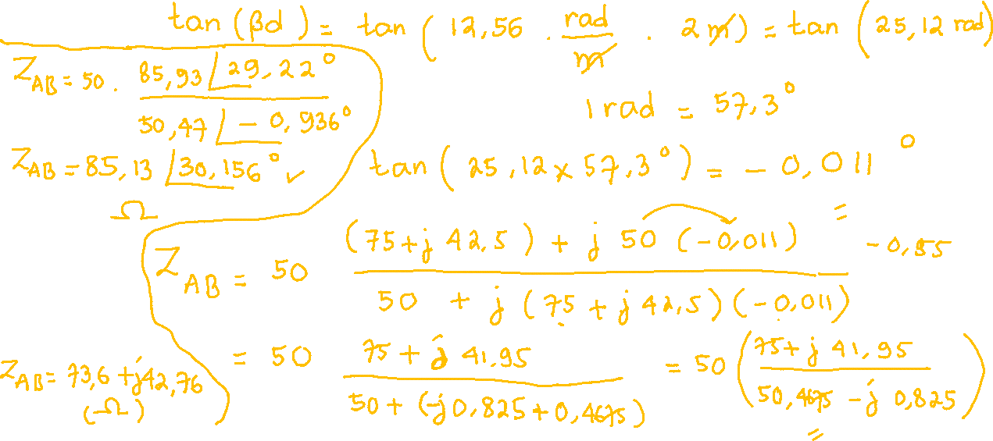


Slide 13
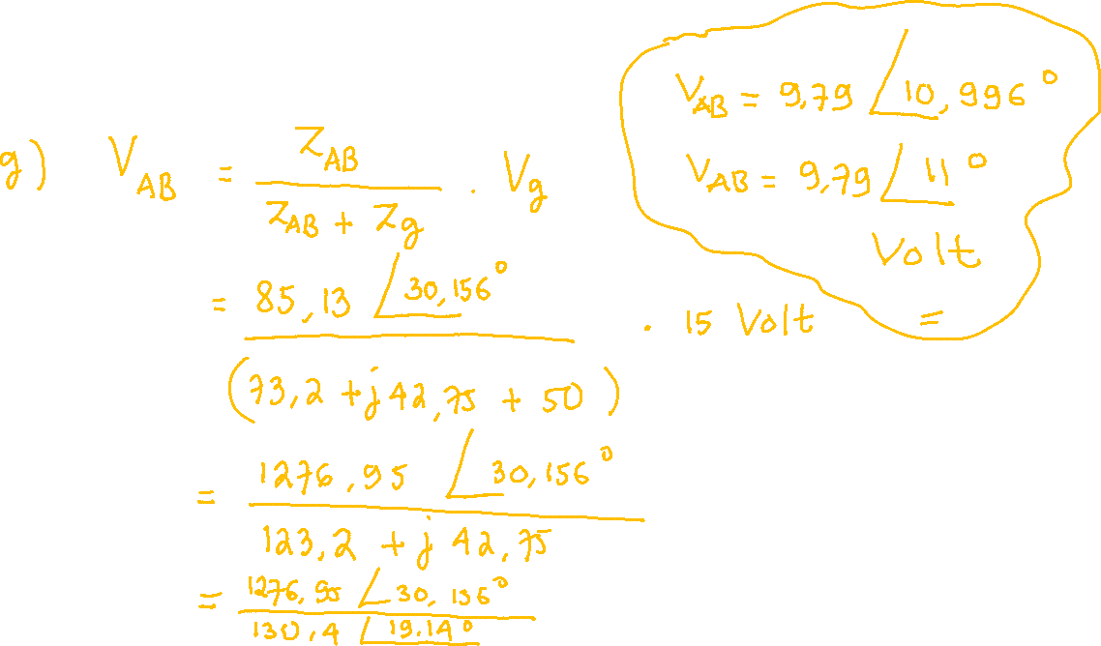

Slide 14
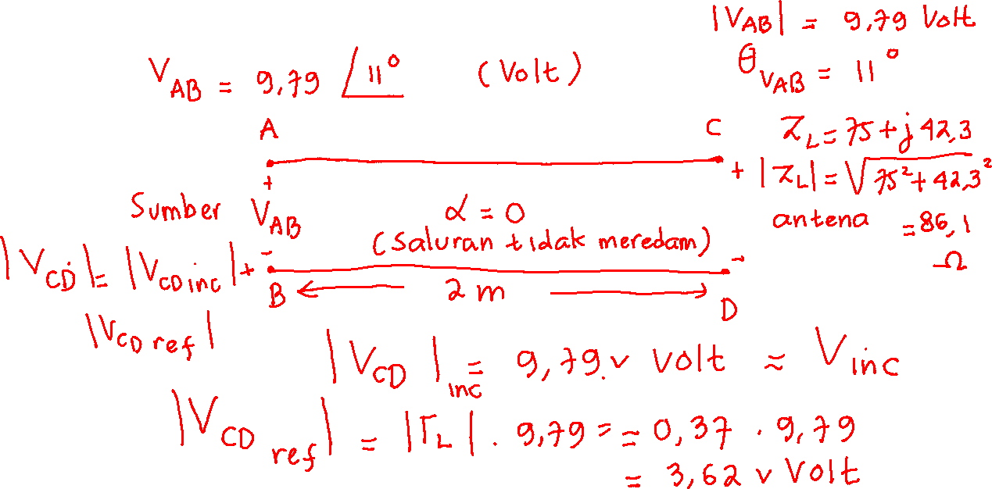

Slide 15
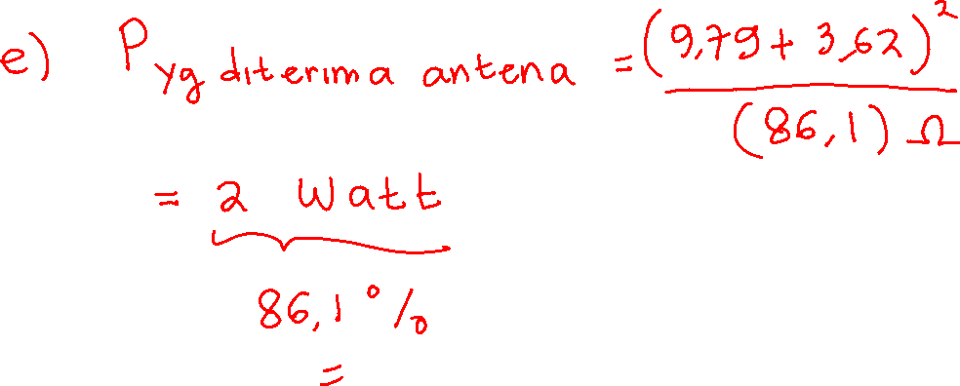

Slide 16
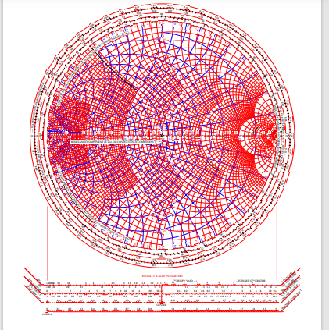
Smith Chart : Creator Philips H. Smith
Tool untuk menyelesaikan persoalan di saluran transmisi

